Slide 1
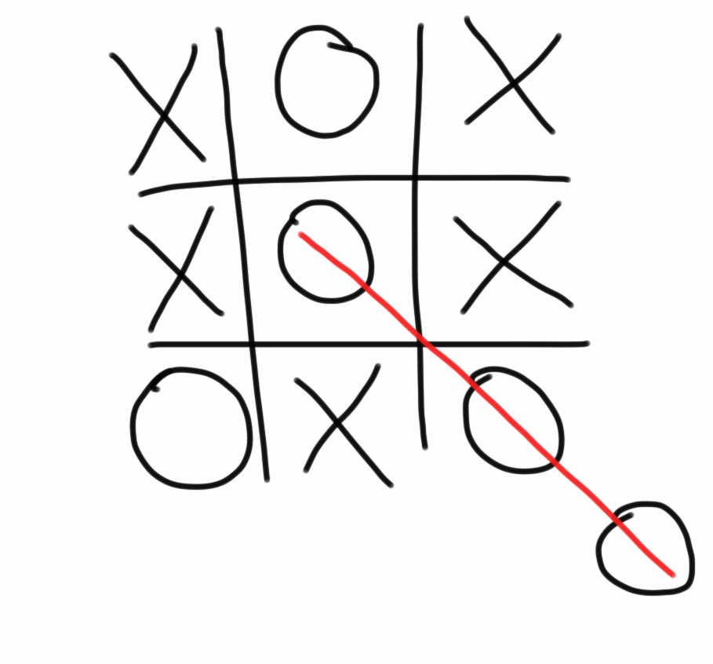
ZIL
Les 7 – Convergerende fase

Slide 2
Wat gaan we leren?
Aan het einde van de les kun je in je eigen woorden vertellen wat de convergerende fase is.
Aan het einde van de les heb je een leerpunt op het gebied van de convergerende fase omschreven
Aan het einde van de les heb je minimaal tien vragen bedacht om je klasgenoot te helpen bij het convergeren

Slide 3
Vooraf…
In de afgelopen weken hebben we in verschillende stappen nagedacht over het creatieve proces. De startfase is aan de orde gekomen. Daarna hebben we eens dieper gekeken naar de divergerende fase. En, je raadt het al, vandaag is de volgende fase aan de beurt. De convergerende fase.

Slide 4
Theorie
> Dubbelklik op de afbeelding hiernaast om het document met de theorie te openen

Slide 5
Vragen
< Dubbelklik op de afbeelding om te starten met het beantwoorden van je vragen!

Slide 6
Afsluiting
Heb je de lesdoelen behaald?
Aan het einde van de les kun je in je eigen woorden vertellen wat de convergerende fase is.
Aan het einde van de les heb je een leerpunt op het gebied van de convergerende fase omschreven
Aan het einde van de les heb je minimaal tien vragen bedacht om je klasgenoot te helpen bij het convergeren

